Slide 1


Modelagem de Sistemas
Desenvolvimento de Sistemas
Curso Técnico 2023 ☺
Prof. Lucas Naspolini

Slide 2
Aula 13
Qualidade de Software
- Normas, Medição, Avaliação
- Garantia de Qualidade (Quality Assurance)
- Testes em Software

Slide 3

Qualidade de Software

Slide 4

Qualidade de Software
Na década de 80, o fator qualidade emergiu como uma necessidade básica na luta pelo mercado cada vez mais competitivo.
“Não basta vender barato, as novas regras de mercado são orientadas à produção de bens e serviços com qualidade, prazo definido, atendimento correto, além de um baixo custo” (Werneck 1994).

Slide 5
Conceito
Qualidade pode ser entendida como um conjunto de características a serem satisfeitas, de modo que o produto de software atenda às necessidades de seus usuários.
Entretanto, tal nível de satisfação nem sempre é alcançado de forma espontânea, devendo ser continuamente construído. Assim, a qualidade do produto depende fortemente do seu respectivo processo de desenvolvimento.

Slide 6
Qualidade de Software
Qualidade é competitividade
Qualidade é essencial para a sobrevivência
Qualidade é essencial para o mercado internacional
Qualidade é custo / benefício
Qualidade retém consumidores e aumenta lucros

Slide 7
Normas, Medição e Avaliação

Slide 8
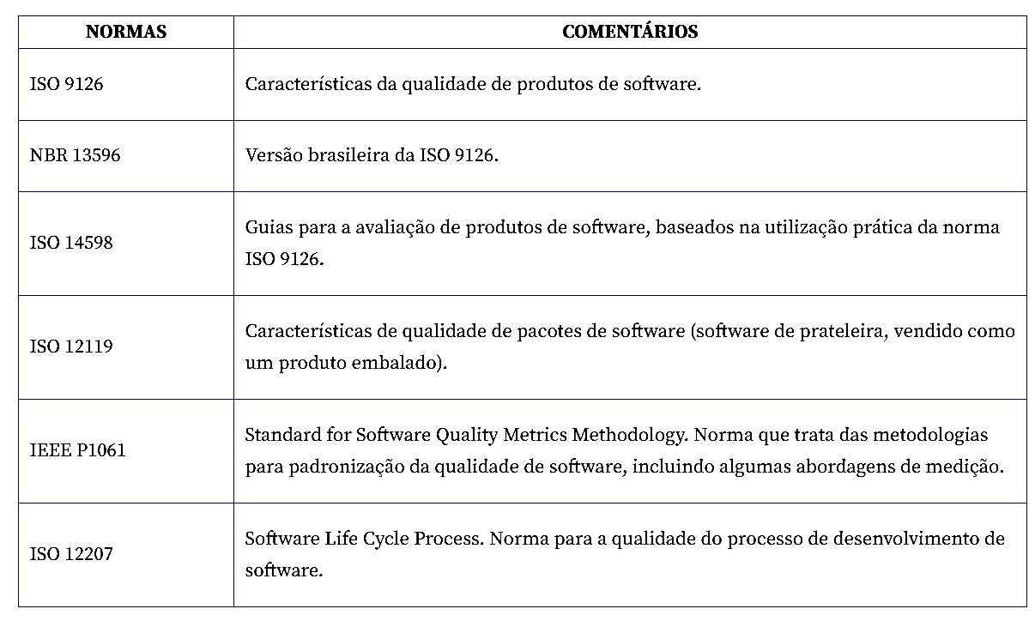
Normas Nacionais e Internacionais

Slide 9
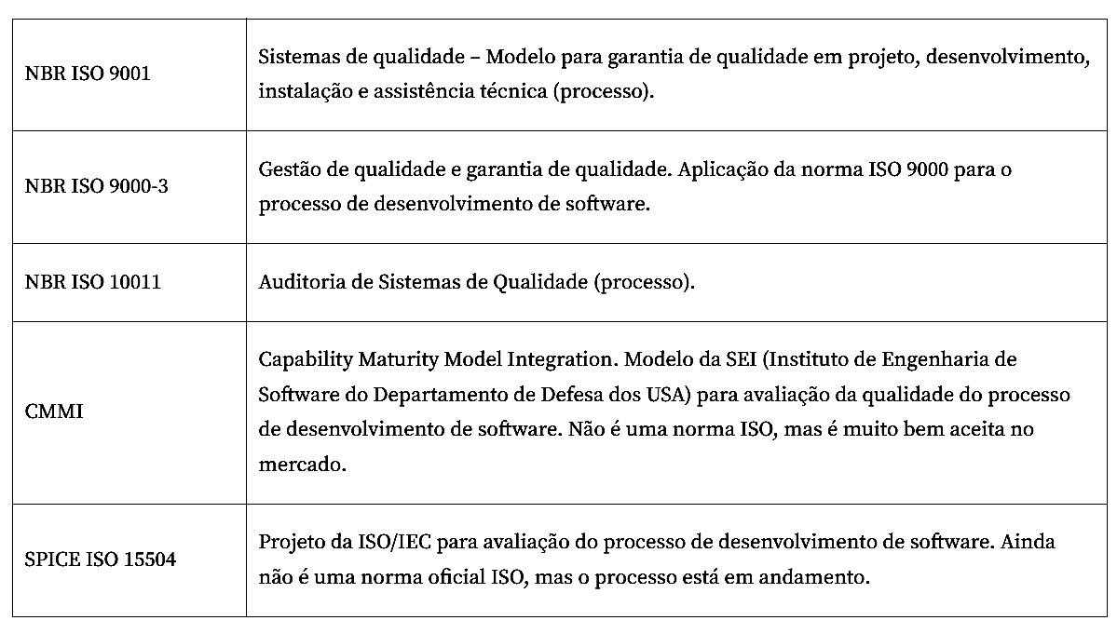
Normas Nacionais e Internacionais

Slide 10
Qualidade de Software (Usuário)
As funcionalidades estão disponíveis e são bem executadas?
O software funciona corretamente em imprevistos?
O software é seguro?
É fácil de usar ou requer muito treinamento?
É fácil de integrar com outros sistemas existentes?

Slide 11
Medição de Qualidade de Software
A norma ISO/IEC 9126 (NBR 13596) fornece um modelo de propósito geral o qual define seis categorias de características de qualidade de software que são, por sua vez, subdivididas em subcaracterísticas.
1) Funcionalidade 2) Confiabilidade 3) Usabilidade
4) Eficiência 5) Manutenibilidade 6) Portabilidade

Slide 12
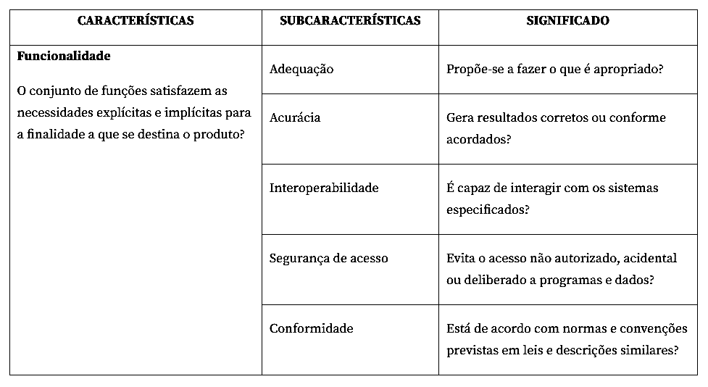
Medição de Qualidade de Software

Slide 13
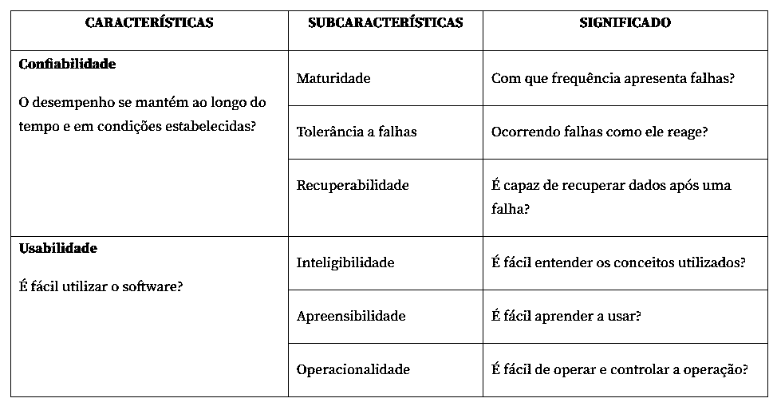
Medição de Qualidade de Software

Slide 14
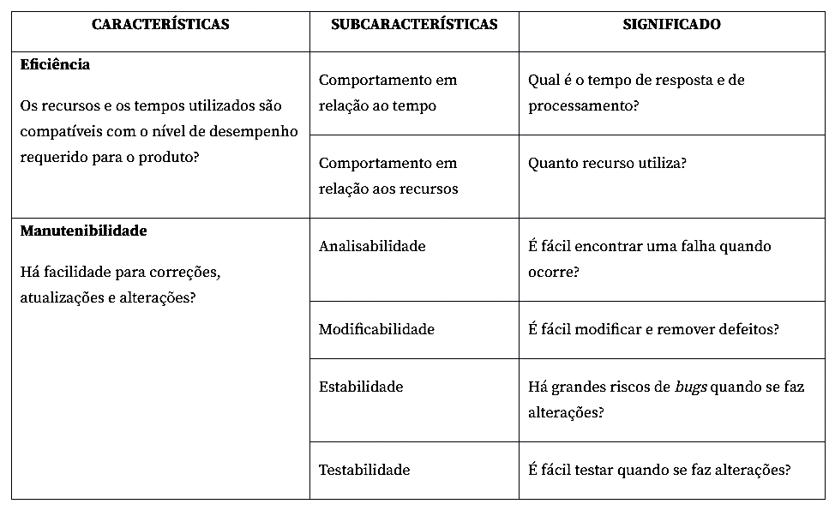
Medição de Qualidade de Software

Slide 15
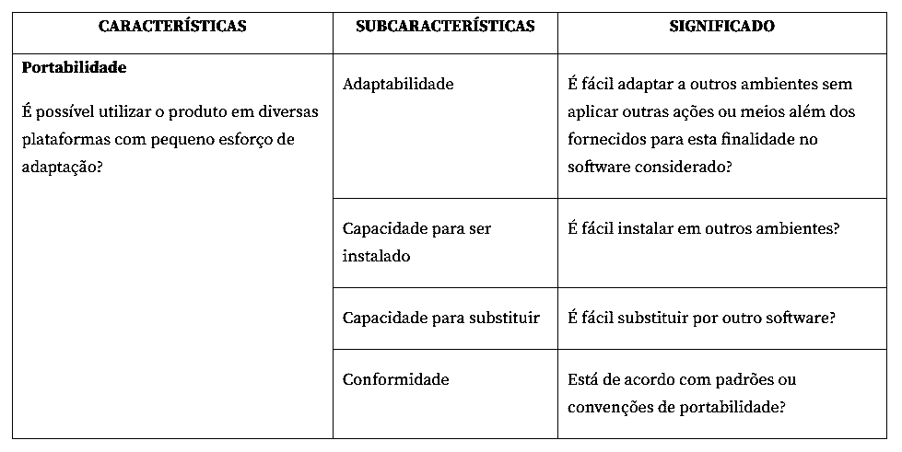
Medição de Qualidade de Software

Slide 16
Avaliação de Qualidade de Software
A avaliação da qualidade de software é feita com o objetivo de aprimorar o processo de desenvolvimento e consequentemente melhorar a qualidade do produto resultante.
A norma ISO/IEC 14598 inclui modelos para relatórios de avaliação, técnicas para medição das características, documentos necessários para avaliação e fases da avaliação.

Slide 17
Avaliação de Qualidade de Software
A norma ISO/IEC 14598 apresenta 5 processos:
1) Visão Geral
2) Planejamento e Gerenciamento
3) Guia para Desenvolvedores
4) Guia para Aquisição
5) Guia para Avaliação
Norma ISO/IEC 14598
http://www.lcvdata.com/normas/nbr14598_avalprodsoft_.pdf

Slide 18
Atividade I (Medição de Qualidade)
Em equipes, escolher um projeto de SA apresentado em semestres anteriores e elaborar uma análise de medição de software, de acordo com as 6 categorias da norma ISO/IEC 9126 (NBR 13596):
1) Funcionalidade 2) Confiabilidade 3) Usabilidade
4) Eficiência 5) Manutenibilidade 6) Portabilidade

